Slide 1
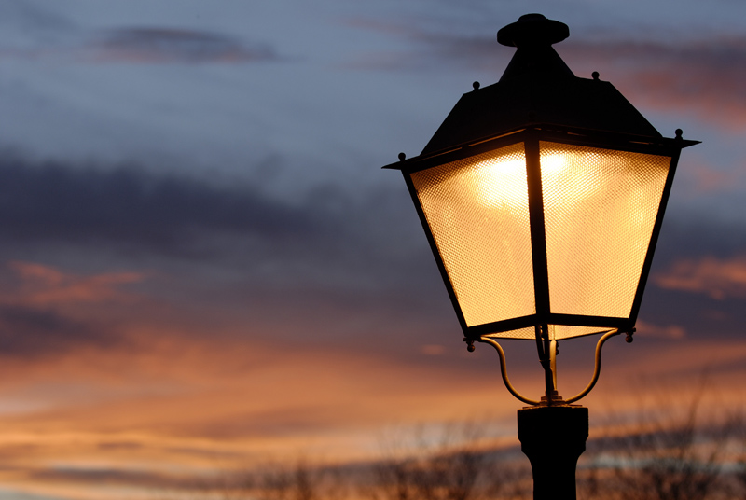

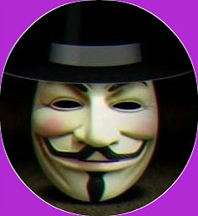
LOS
APAGAFAROLAS
THE SHADOWS
José Luis

Slide 2

Los casos de este tipo que carecen de una explicación racional se engloban dentro de lo que se ha bautizado como Efecto SLI (Street Light Interferencia), un fenómeno conocido en España como «interferencia en el alumbrado público» o, coloquialmente, "apagafarolas "u "hombres eléctricos".
Veamos un ejemplo:
Este es un hombre de mediana edad que regresaba a casa una noche. Al doblar una esquina, de repente, todas las farolas de la calle se apagaron. Estupefacto, dio media vuelta para no seguir a oscuras y tomó otra calle.
De nuevo le ocurrió lo mismo. Resignado, continuó por la misma calle. Pero lo más sorprendente es que, cuando se alejó, las farolas volvieron a encenderse.

Slide 3
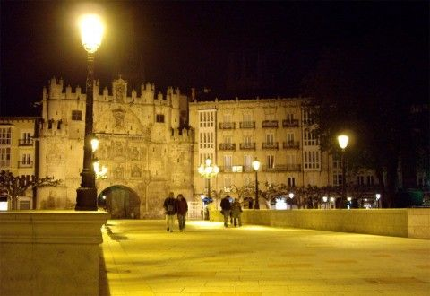

Slide 4
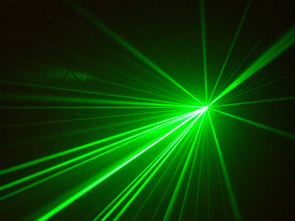

Slide 5
El Efecto SLI, por tanto, consiste en la facultad, normalmente involuntaria, de ciertas personas para interferir en el funcionamiento normal del alumbrado público. Esto puede traducirse en que las luces se apaguen, se enciendan o varíen de intensidad cuando la persona causante del fenómeno se acerca a ellas. Lo anterior puede suceder con una sola farola o, con varias a la vez.
Sin embargo, menos habitual es que toda una hilera de luces vayan apagándose de forma progresiva al paso de alguien, para encenderse a medida que el individuo se va alejando.

Slide 6
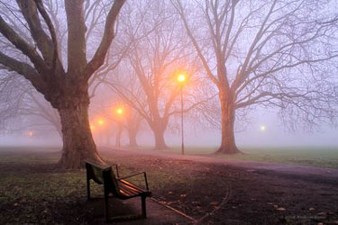

Slide 7
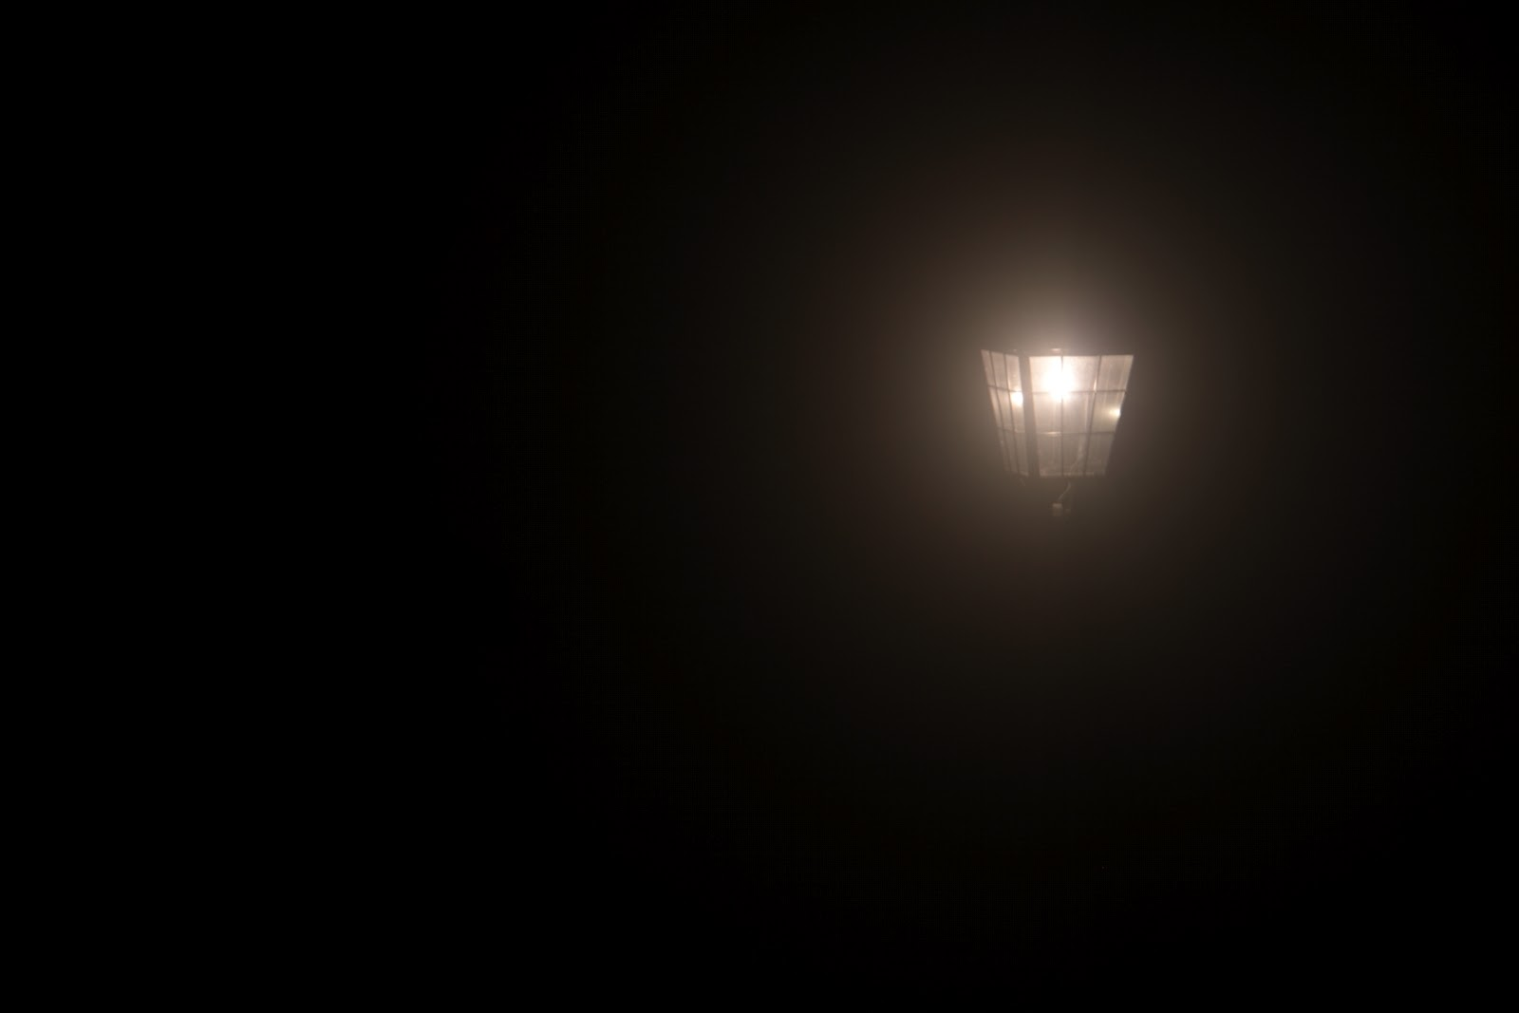

Slide 8
Hay personas que narran los hechos de la siguiente forma: «En cuanto me aproximaba a las farolas, se apagaban. En ningún momento pensé que este hecho podía estar relacionado conmigo. Pero comprobé que a medida que las iba dejando atrás, y ante mi estupor, se encendían de nuevo una a una».
Desde luego, se han ofrecido teorías convencionales como el mal funcionamiento de los diversos componentes de las farolas, pero algunos casos no pueden explicarse de esta manera, pues sobrepasan la simple casualidad que tales argumentos implican.

Slide 9
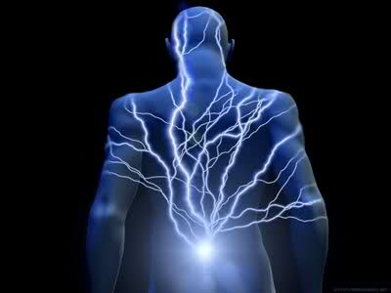

Slide 10
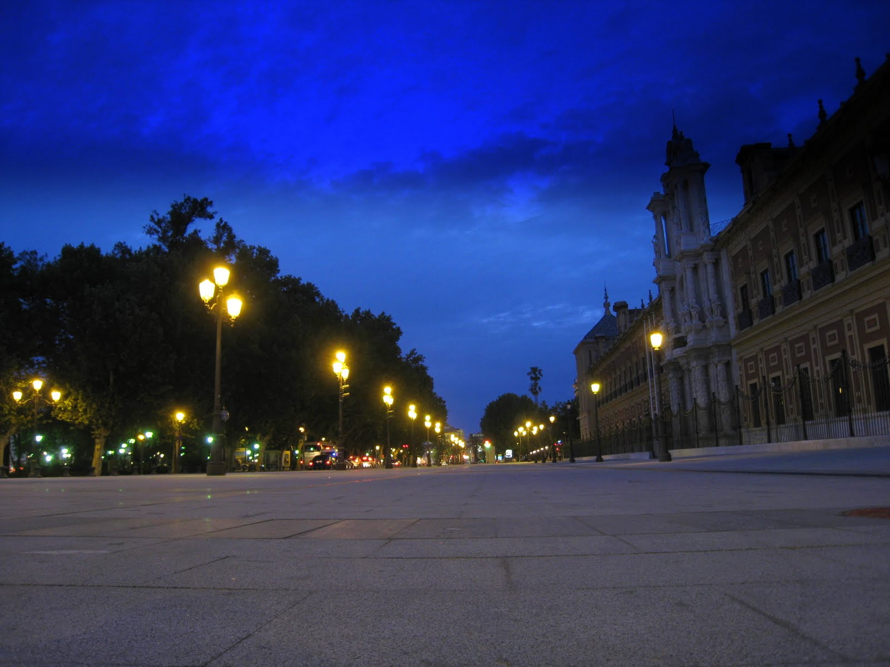

Slide 11
Una historia real:
«Caminábamos varias personas y cuando pasamos junto a una farola, se apagó. En broma, comentamos si es que estábamos gafados o algo similar. No le dimos mayor importancia, pero recorridos unos metros, ésta se encendió. Cuando pasamos junto a otra, ocurrió lo mismo. Y también en la siguiente. Continuamos bromeando sobre el tema, así que para comprobar si era casualidad o no, cruzamos la calle para acercarnos a la farola de enfrente. Como os podéis imaginar, también volvió a apagarse.
Incrédulos, cruzamos otra vez la calle hacia la acera en la que estábamos al principio, y se apagó la farola que teníamos delante. Siempre, cuando nos alejábamos unos metros de ellas, se volvían a encender».

Slide 12
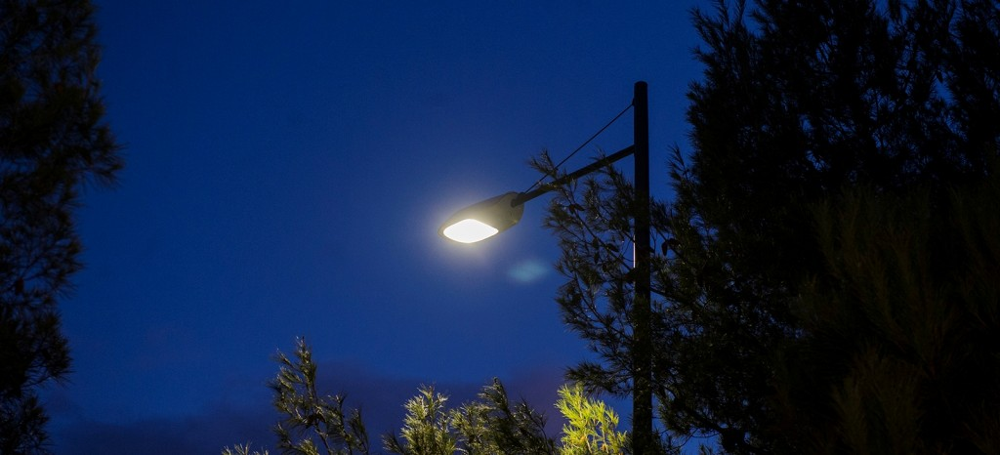

Slide 14
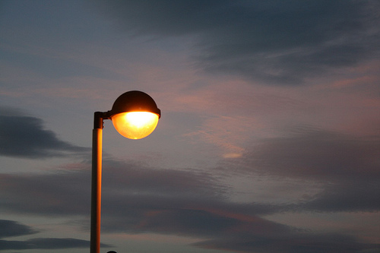

Slide 15
Las teorías convencionales, además de que no pueden explicar casos como el anterior, dejan de lado aspectos curiosos del fenómeno. Y es que algunos de los sliders, término inglés con que se conoce a los apagafarolas, no interfieren sólo en el alumbrado público, sino también en otros aparatos eléctricos, como cajas registradoras, televisores, ordenadores o radios.
También suele suceder que estas personas no puedan utilizar reloj, ya que éste siempre se para o se estropea!
Además, según los expertos en descargas eléctricas, cuando el cuerpo se recarga de energía, ésta puede ser liberada en forma de calambres, con erizamiento del cabello, sensación de cansancio y dolor de cabeza. Curiosamente, algunas personas relacionan el dolor de cabeza con la experiencia SLI. ¿Podría estar la clave del Efecto SLI en la electricidad estática del cuerpo? Tal vez!

Slide 16
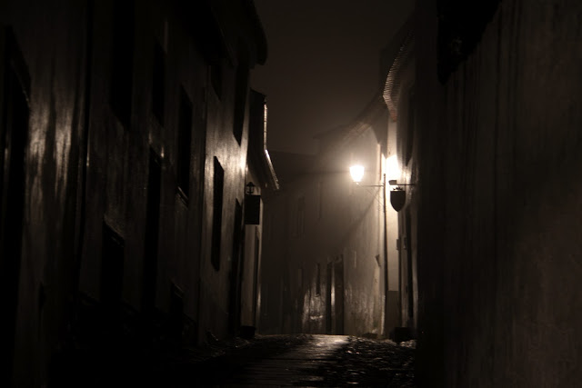

Slide 17
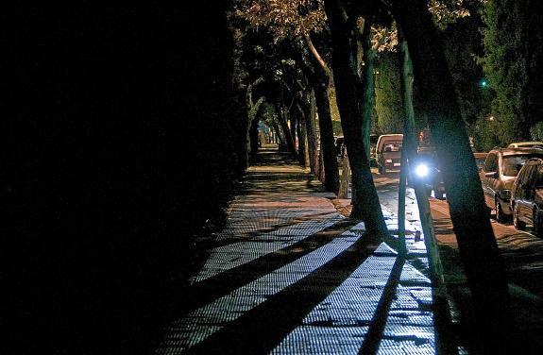

Slide 18
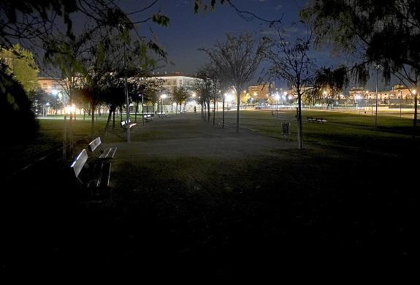

Slide 19
No se ha demostrado que la interferencia con el alumbrado público haya ocurrido en un experimento científico, y todos aquellos que han afirmado causarlo han sido incapaces de reproducirlo cuando se les pedía; ellos daban la explicación de que el efecto no está bajo su control físico y mental. Sin embargo, muchas veces informan que ocurre en farolas específicas y no apagan aleatoriamente el alumbrado público o lámparas eléctricas en general.

Slide 20
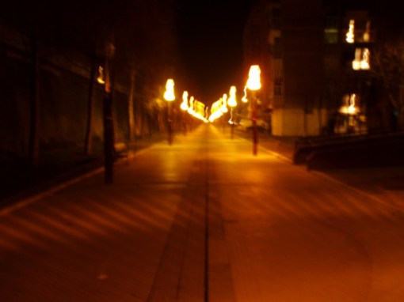

Slide 21
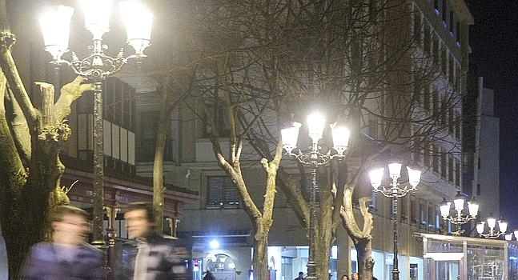

Slide 22
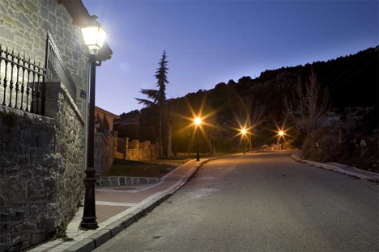

Slide 23
La explicación escéptica afirma que el efecto SLI sería un ejemplo de sesgo de confirmación. La gente es mucho más propensa a darse cuenta cuando una farola cercana se apaga y se enciende que a percibir aquellas que se encuentran en un estado estable. A esto se le suma que las luces de sodio se apagan y encienden con más frecuencia al final de su vida útil.
También se conoce como pensamiento mágico a una inferencia personal menos común, especialmente cuando se deduce una relación de uno o pocos casos.
Un ingeniero en General Electric citado por Cecil Adams indica que SLI es "una combinación de coincidencia e ilusión". Massimo Polidoro señala en Skeptical Inquirer que "la posibilidad más remota es un fenómeno paranormal".

Slide 24
Un Abrazo
Que tengas un
buen día!
José Luis

Slide 25



Accede a la sección que desees desde aquí:
Propia Creación
De la Red
Dedicatorias | Fechas Especiales | Graciosos
Historia y Arte | Lugares | Musicales
Naturaleza y Ciencias | Política | Reflexión
Religiosos | Románticos | Salud
Dedicatorias | Fechas Especiales | Graciosos
Historia y Arte | Lugares | Musicales
Naturaleza y Ciencias | Política | Reflexión
Religiosos | Románticos | Salud
Si deseas recibir pps periódicamente en tu correo electrónico subscríbete aquí:

